Slide 1
회원가입 페이지
-아이디
-비밀번호

Slide 2
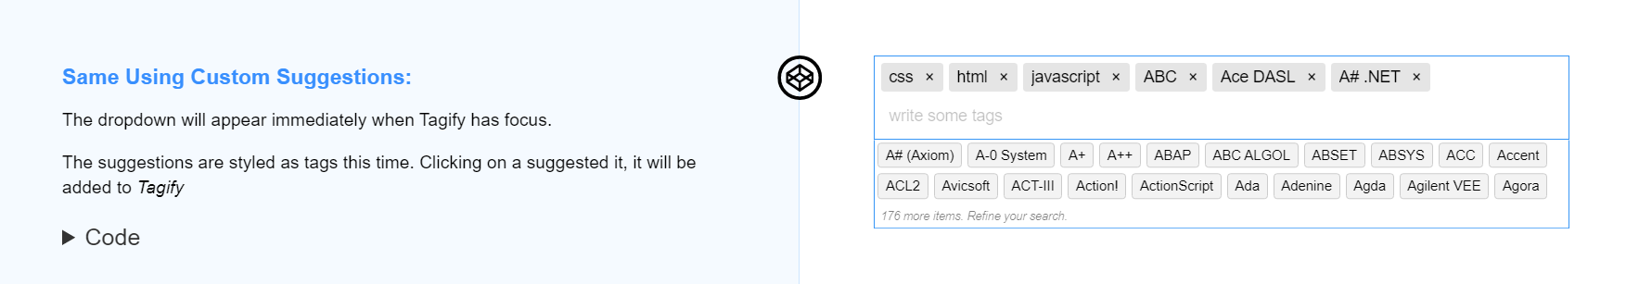
안 먹는 재료 선택 페이지
알레르기가 있거나,
아예 안 먹는
재료가 있다면
입력해주세요
Ex) 가지 해산물 민트
안 먹는 재료 수정 페이지 필요
(개인 정보 페이지)

Slide 3
HOME
Login
회원가입
재료 선택 완료
재료1
재료2
재료3
재료4
재료5
재료6
재료7
재료8
재료9
레시피
필요한 재료
필요한 재료
필요한 재료
필요한 재료

Slide 4
HOME
Login
회원가입
재료 선택 완료
재료1
재료2
재료3
재료4
재료5
재료6
재료7
재료8
재료9
https://yaireo.github.io/tagify/
https://github.com/yairEO/tagify

Slide 5
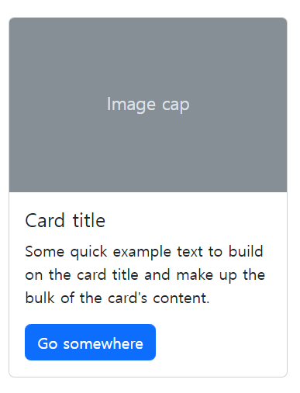
HOME
Login
회원가입
레시피 이미지
레시피 제목
레시피 재료
레시피 링크
레시피

